Slide 1
Determinazione della costante di dissociazione di CH₃COOH da misure di conducibilita

Slide 2
Conducibilità di soluzioni elettrolitiche
I legge di Ohm V= I·R
V potenziale in Volt
I intensità di corrente Ampere (A) unità di misura fondamentale del SI
Unità di misura derivata: quantità di carica Coulomb C= A·s
Carica dell’elettrone 1,60210 ·10⁻¹⁹ C
R resistenza si misura in Ohm (Ω)
$Ω$=$\frac{Vs}{C}$
Metalli e soluzioni elettrolitiche sono buoni conduttori di elettricità (bassa R)
I metalli sono conduttori di prima specie: la carica elettrica è trasportata dagli elettroni
Le soluzioni elettrolitiche sono conduttori di seconda specie: la carica elettrica è trasportata dagli ioni

Slide 3
Conducibilità di soluzioni elettrolitiche
II legge di Ohm
l distanza tra gli elettrodi
A area degli elettrodi
r (cost di proporzionalità specifica del materiale) resistenza specifica
$$R=ρ\frac{l}{A}$$
$$G=\frac{1}{R}$$
G conduttanza è il reciproco della resistenza
si misura in Ohm⁻¹ = Siemens (S)
l distanza tra gli elettrodi
A area degli elettrodi: area geometrica per fattore di rugosità
κ (cost di proporzionalità specifica del materiale) conducibilità specifica
unità di misura [κ]= Sm⁻¹
$$G=κ\frac{A}{l}$$
k=G·q
$$θ=\frac{l}{A}$$
costante di cella unità di misura cm⁻¹

Slide 4
Conducibilità molare Λ_{m}
dipende dalla concentrazione delle particelle cariche, ma è influenzata dalle interazioni tra gli ioni, perciò non c’è proporzionalità diretta con la concentrazione
$Λ_{m}$=$\frac{κ}{c}$
c concentrazione molare dell’elettrolita
[Λ_{m}]= Sm²mol⁻¹
valori tipici 10 mS m²mol⁻¹
usualmente
$Λ_{m}$=$\frac{1000κ}{c}$
perchè [κ]= cm⁻¹ e [c]= molL⁻¹

Slide 5
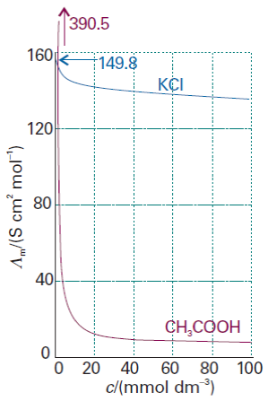
Dipendenza della conducibilità molare Λ_{m} dalla concentrazione
differente per
elettroliti forti
elettroliti deboli (parzialmente dissociati)

Slide 6
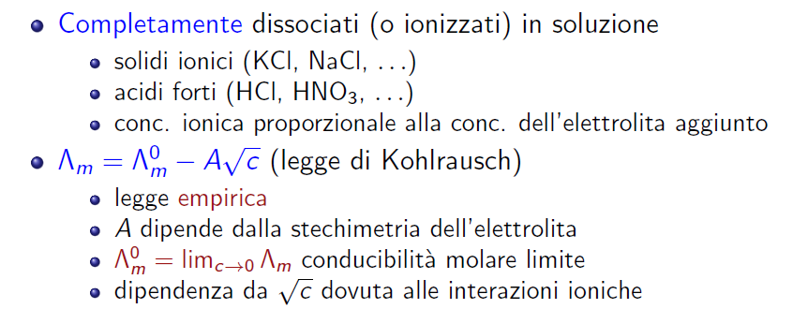
Dipendenza della conducibilità molare Λ_{m} dalla concentrazione: elettroliti forti

Slide 7
Dipendenza della conducibilità molare Λ_{m} dalla concentrazione: elettroliti forti
Teoria di Debye Hückel
Elettroliti forti, completamente dissociati
valida per soluzioni diluite <0.01 M
Il moto indipendente degli ioni viene ostacolato da:
rilassamento dell’atmosfera ionica
a causa della presenza del campo elettrico la nube di controioni è deformata. La distorsione della nube ionica si oppone al campo applicato e diminuisce la corrente prodotta al campo elettrico E
E presente
E assente
Più alta la concentrazione di ioni, maggiore l’effetto: dipendenza dalla radice quadrata di c

Slide 8
2) effetto elettroforetico
deriva dal fatto che gli ioni sono fortemente solvatati. La sfera di solvatazione si muove con lo ione.
Come ioni di segno differente si muovono in direzioni opposte e gli strati di solvente di idratazione causano una resistenza dovuta a viscosità, che diminuisce la mobilità ionica, anche in questo caso la teoria di Debye-Hückel prevede una dipendenza dalla concentrazione del tipo radice quadrata

Slide 9
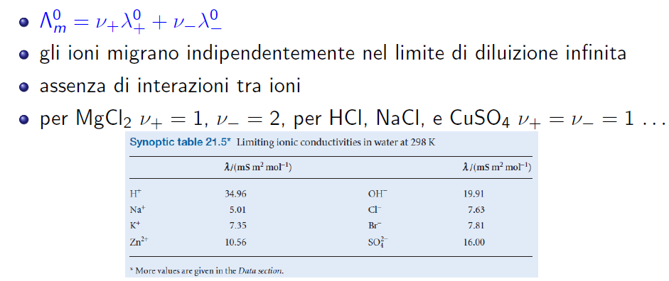
Legge di Kohlrausch della migrazione indipendente degli ioni
l⁰ conducibilità molare ionica limite

Slide 10
Si ottengono le differenze tra le conducibilità molari limite delle specie ironiche individuali:
da ΔΛ0= Λ0^{NaCl} - Λ0^{KCl} = Λ0^{NaNO3} - Λ0^{KNO3}= Δλ0⁺ =(λ0^{Na+} - λ0^{K+})
da ΔΛ0= Λ0^{NaCl} - Λ0^{NaNO3} = Λ0^{KCl} - Λ0^{KNO3} = Δλ0⁻ =(λ0^{Cl-} - λ0^{NO3-})
La legge di additività di Kohlrausch può essere usata per ottenere la Λ0 di elettroliti
deboli, combinando quelle di elettroliti forti
Λ0^{CH3COOH} = λ0^{H+} + λ0^{CH3COO-} = Λ0^{HCl} + Λ0^{CH3COONa} - Λ0^{NaCl}
Nota la Λ0 di CH3COOH si può ottenere il grado di dissociazione di CH3COOH a differenti concentrazioni

Slide 11
Λ0 per CH3COOH dalla somma delle mobilità ioniche limite
ν+=ν-= 1
λ+⁰=349.6 Scm²/mol per H⁺
λ-⁰= 40.9 Scm²/mol per CH3COO⁻
Λ0= 349.6 + 40.9= 390.5 Scm²/mol
già a concentrazioni mM Λm è molto più bassa, indicando che è ionizzato solo in parte
acido debole
L₀ per KCl dalla somma delle mobilità ioniche limite
ν+=ν-= 1
λ+⁰= 73.50 Scm²/mol per K⁺
λ-⁰= 76.35 Scm²/mol per Cl⁻
Λ0= 73.50 + 76.35 =149.85 Scm²/mol
la conducibilità di soluzioni diluite di KCl è vicina a questo valore

Slide 12
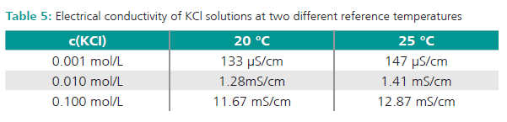
Dipendenza dalla temperatura
A differenza dei metalli la conducibilità delle soluzioni elettrolitiche aumenta con la T
aumenta dal 1% al 9% per grado a seconda dello ione
E’ importante termostatare le soluzioni
in alternativa, viene calcolato un fattore di correzione dovuto alla variazione di T, es. 2% per °, ma è un valore approssimato

Slide 13
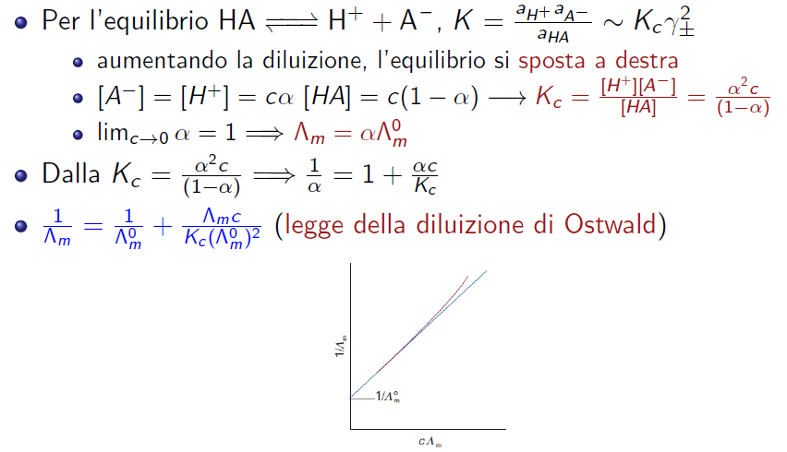
Dipendenza della conducibilità molare Λ_{m} dalla concentrazione: elettroliti deboli
a grado di dissociazione

Slide 14
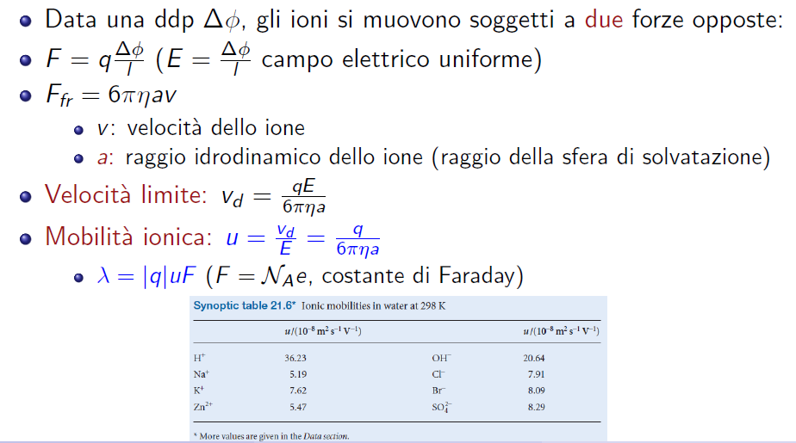
Mobilità ionica: u
fr: frizione

Slide 15
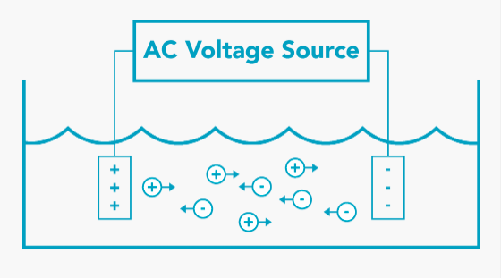
Cella di conducibilità
Nello schema semplificato: due elettrodi di platino con la stessa area superficiale (A), affacciati, ad una distanza l
Immersi nella soluzione e collegati al circuito in cui passa corrente alternata, di frequenza dell’ordine dei kHz: 1-100 kHz
Nel caso di corrente continua sarebbe una cella elettrolitica.
Più alta la frequenza, meno probabile la polarizzazione degli elettrodi
La frequenza più adatta dipende dalla concentrazione.
Per basse concentrazioni, meno polarizzazione, si usano frequenze più basse (meno disturbi da effetti di capacità)
Frequenze troppo alte disturbi da effetti capacitivi
https://sensorex.com/toroidal-conductivity-sensors/

Slide 16
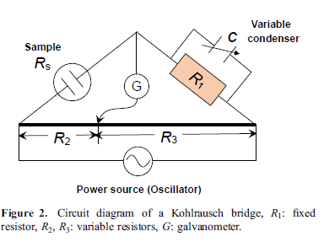
Ponte di Kohlrausch
Misura della conducibilità di soluzioni elettrolitiche
Deriva dal ponte di Wheastone: c’è un generatore di corrente alternata
Nel circuito: R₁ (resitenza nota), in parallelo con capacità variabile C, e resistenza variabili R₃ e R₂. Un braccio del ponte corrisponde alla resistenza del campione cella conduttometrica).
G: galvanometro non misura passaggio di corrente quando:
$$\frac{R_{s}}{R_{2}}=\frac{R_{1}}{R_{3}}$$

Slide 17
Materiale degli elettrodi
La polarizzazione agli elettrodi (formazione di un doppio strato di carica all’interfaccia elettrodo-soluzione), rilevante nel caso di soluzioni concentrate, induce errori nella misura, dando valori di conducibilità inferiori a quelli reali
Infatti, la polarizzazione porta ad una resistenza, Rx, aggiuntiva a Rs (resistenza della soluzione), ed una capacità, Cx, in serie (si tien conto delle proprietà di dielettrico del solvente).
Dipende dal materiale, è meno importante nel caso di elettrodi di platino, rispetto es. acciaio inox, e viene ridotta anche dalla deposizione di platinum black, che forma uno strato di platino finemente disperso.
Con questo materiale la densità di corrente agli elettrodi è bassa, specialmente lavorando con corrente di frequenza abbastanza alta.
Celle con elettrodi non platinizzati sono adatte sola alla misura di valori di conducibilità molto bassi (< 20 μScm⁻¹)

Slide 18
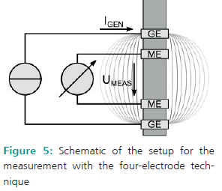
Geometria della cella
Gli effetti di polarizzazione sono trascurabili in celle con elettrodi multipli
Nel caso più semplice di 4 elettrodi
2 sono usati per la generare il campo elettrico
2 per la misura
La corrente dal generatore è I_{GEN}
La differenza di potenziale misurata dagli elettrodi per la misura è U_{MEA}S,
La conduttanza misurata G
$$G=\frac{I_{GEN}}{U_{MEAS}}$$
La corrente che passa negli elettrodi di misura è molto bassa, riducendo la possibilità di polarizzazione

Slide 19
Costante di cella
Si possono avere celle con costanti di cella diverse:
0.1 cm⁻¹ adatta per soluzioni con bassi valori di conducibilità, acqua pura
1 cm⁻¹ per soluzioni con valori di conducibilità moderati, acqua di rubinetto
10 cm⁻¹ per soluzioni con buoni valori di conducibilità: acqua di mare, soluzione fisiologica
100 cm⁻¹ soluzioni altamente conduttive, es. bagni galvanici

Slide 20
Conducibilità di H2O
Autoprotolisi dell’acqua 2H2O < — > H3O⁺ + OH⁻
0.055 μS/cm at 25 °C
0.039 μS/cm at 20 °C
Elevato dipendenza dalla T: 5.8% per °C!

Slide 21
Conducibilità dell’acqua
https://alpha-measure.com/water-conductivity-range/
La conducibilità dell’acqua vine riportata in microsiemens per centimetro (µS/cm) o in megaohms per centimetro (MΩ/cm).
acqua demineralizzata da 0.1 a 1 µS/cm
acqua distillata da 1 a 5 µS/cm
acqua deionizzata < 5 µS/cm
osmosi inversa 10 and 100 µS/cm
acqua ultrapura Milli Q (Millipore) 0,055 μS/cm

Slide 22
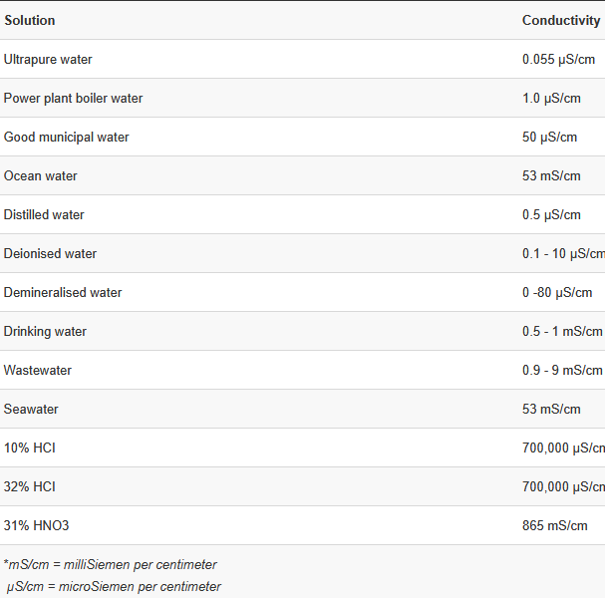
https://www.thermofisher.com/it/en/home/life-science/lab-equipment/ph-electrochemistry/conductivity-measurement-testing.html

Slide 23
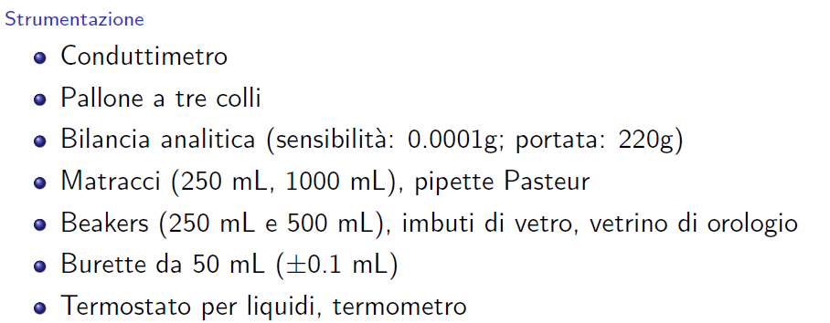
Determinazione della costante di dissociazione di CH₃COOH da misure di conducibilità

Slide 24
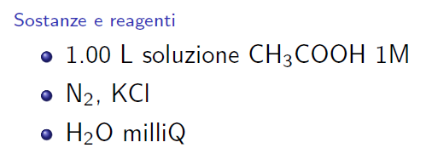
Determinazione della costante di dissociazione di CH₃COOH da misure di conducibilità
si gorgoglia N2 per allontanare la CO2, che idratata, parzialmente
dissocia

Slide 25
KCl: standard per determinare la costante di cella
Le moblità di K⁺ e Cl⁻ sono confrontabili
K. W. Pratt, W. F. Koch, Y. C. Wu, and P. A. Berzansky, Pure Appl. Chem., 73, 1783 (2001).

Slide 26
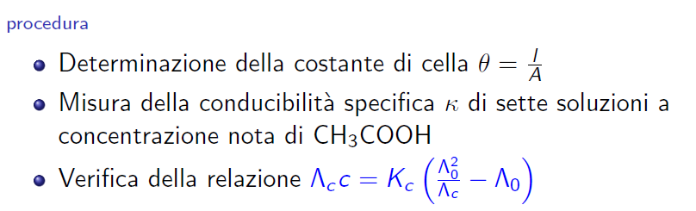
Determinazione della costante di dissociazione di CH₃COOH da misure di conducibilità

Slide 27
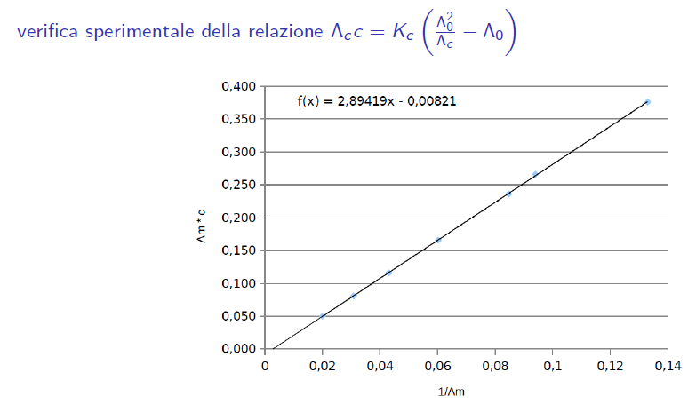
Determinazione della costante di dissociazione di CH₃COOH da misure di conducibilità

Slide 28
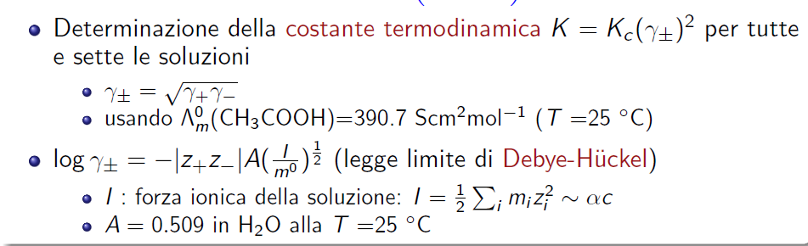
Determinazione della costante termodinamica
coefficiente di attività medio

